Slide 1

Colegio SSCC Providencia
Sector: Historia, Geografía y Cs. Sociales
Nivel: IIIº PDH2
REPÚBLICA CONSERVADORA
(1831-1861)

Slide 2
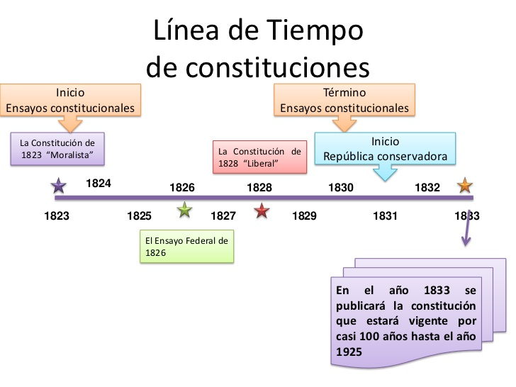

Slide 3
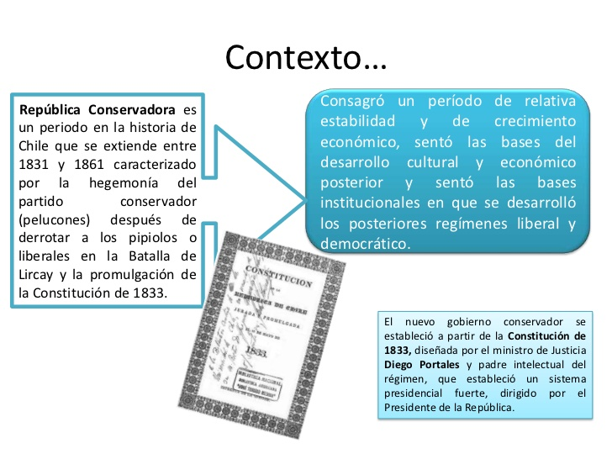

Slide 4
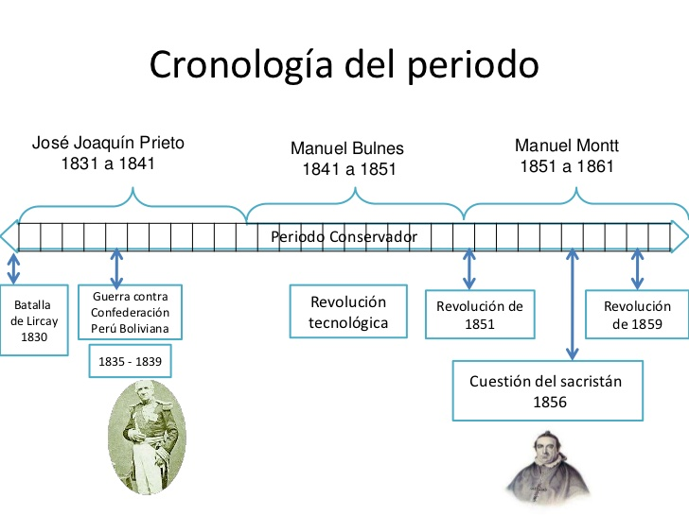

Slide 5
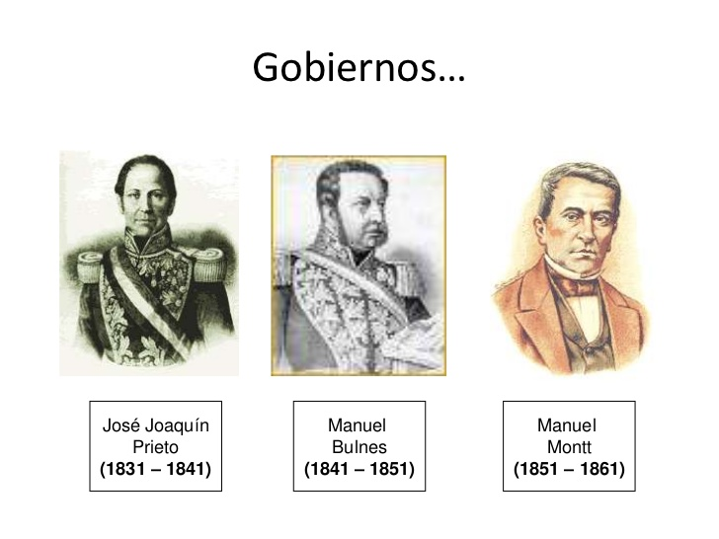

Slide 6
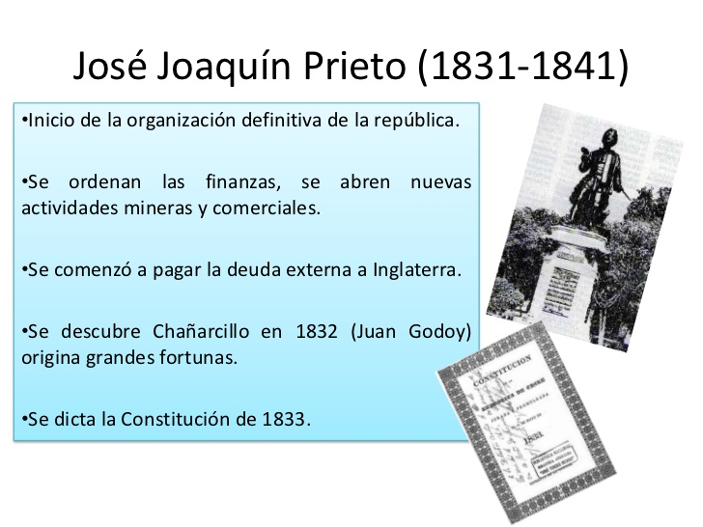

Slide 7
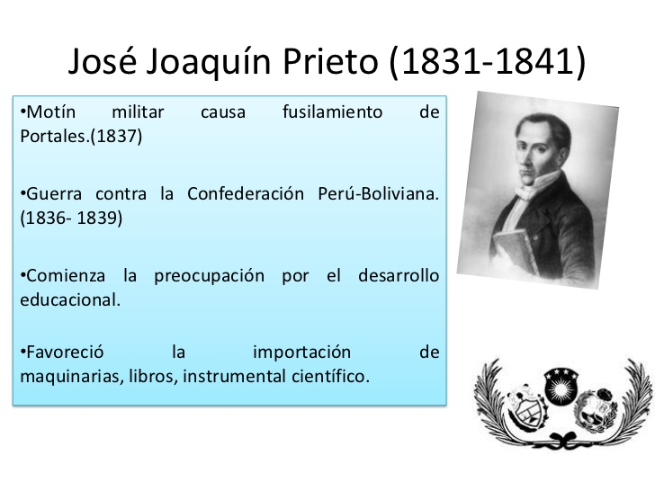

Slide 8
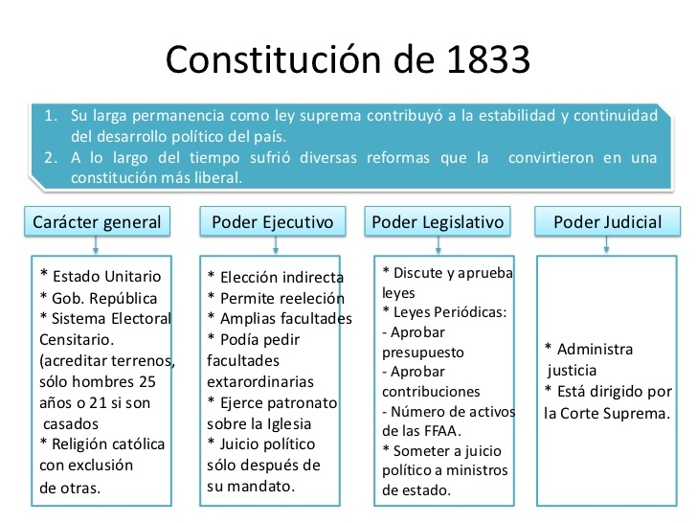

Slide 9
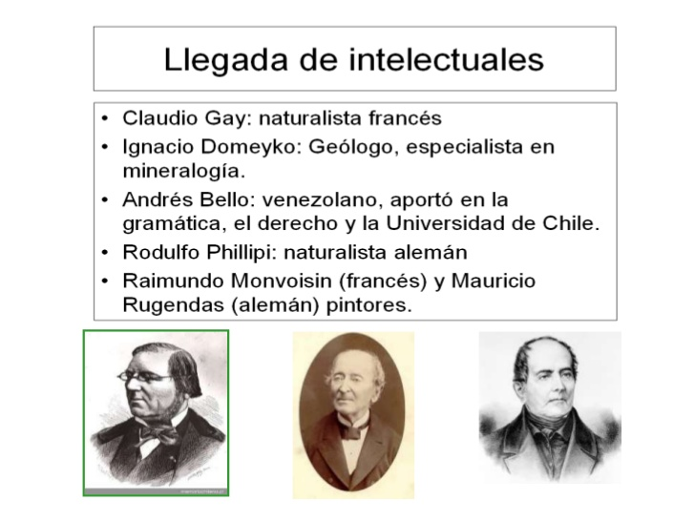

Slide 10
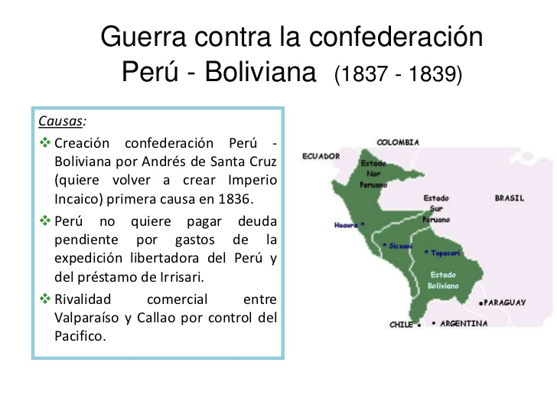

Slide 11
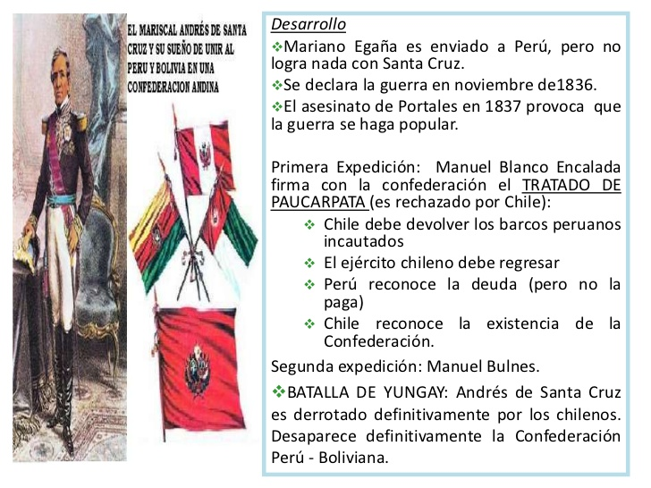

Slide 12
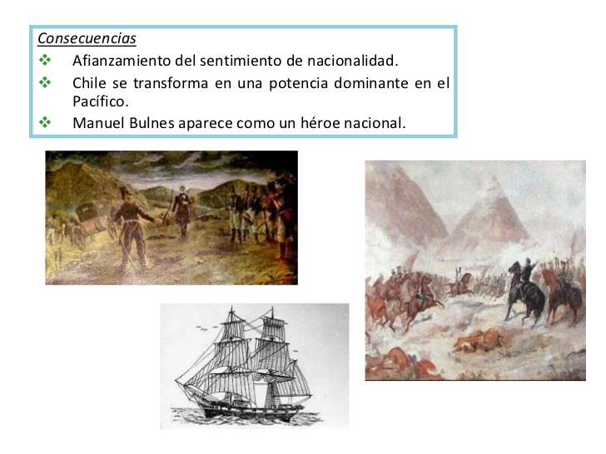

Slide 13
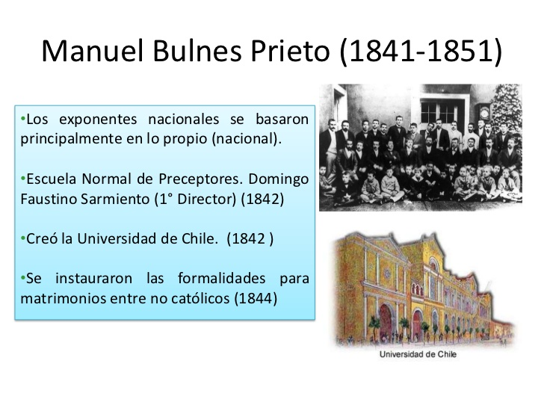

Slide 14
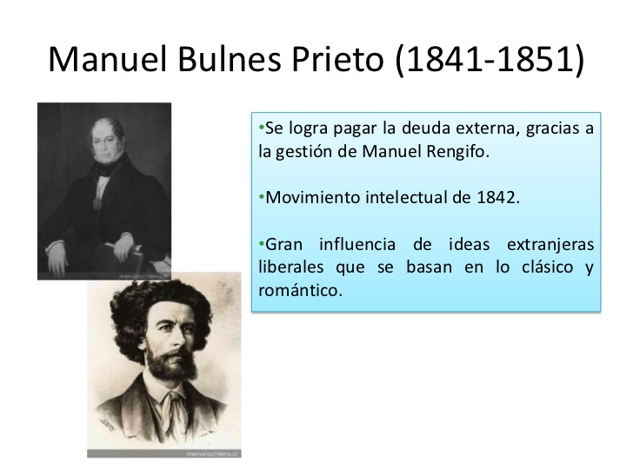

Slide 15
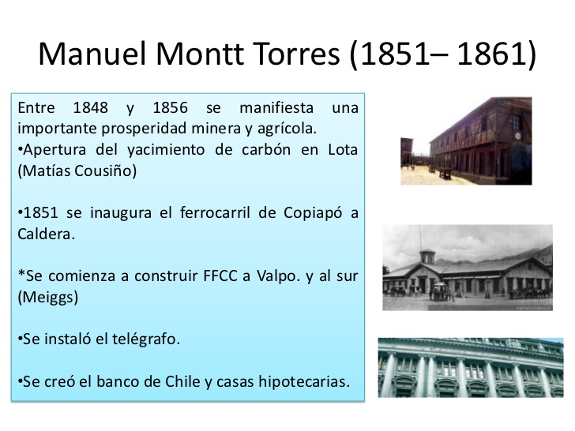

Slide 16
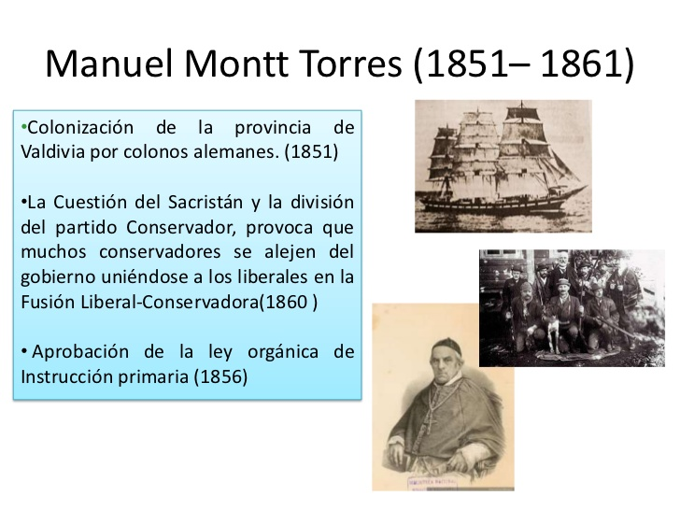

Slide 17
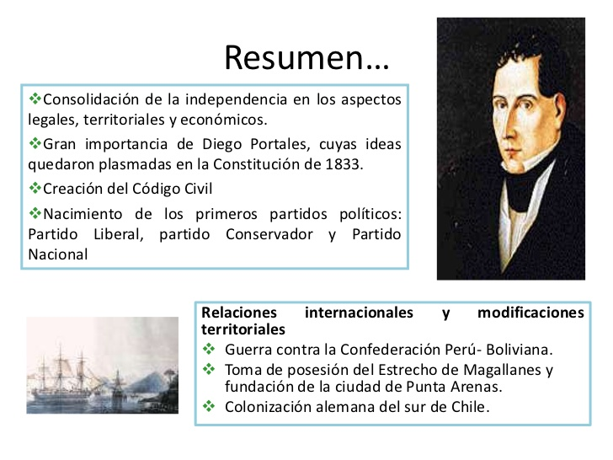

Slide 18
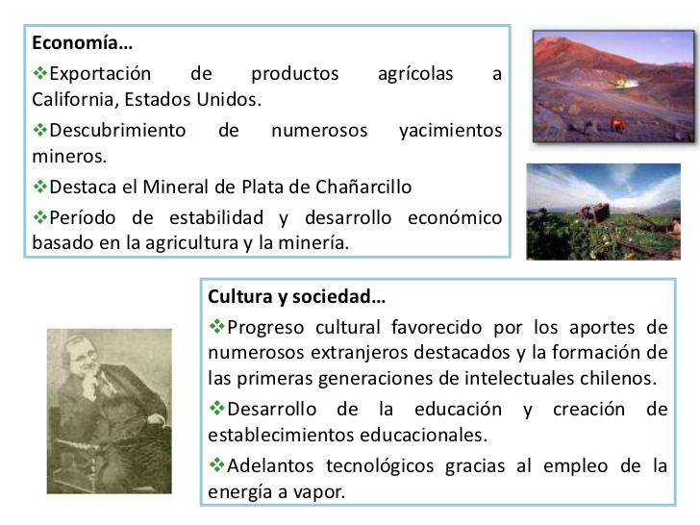

Slide 19
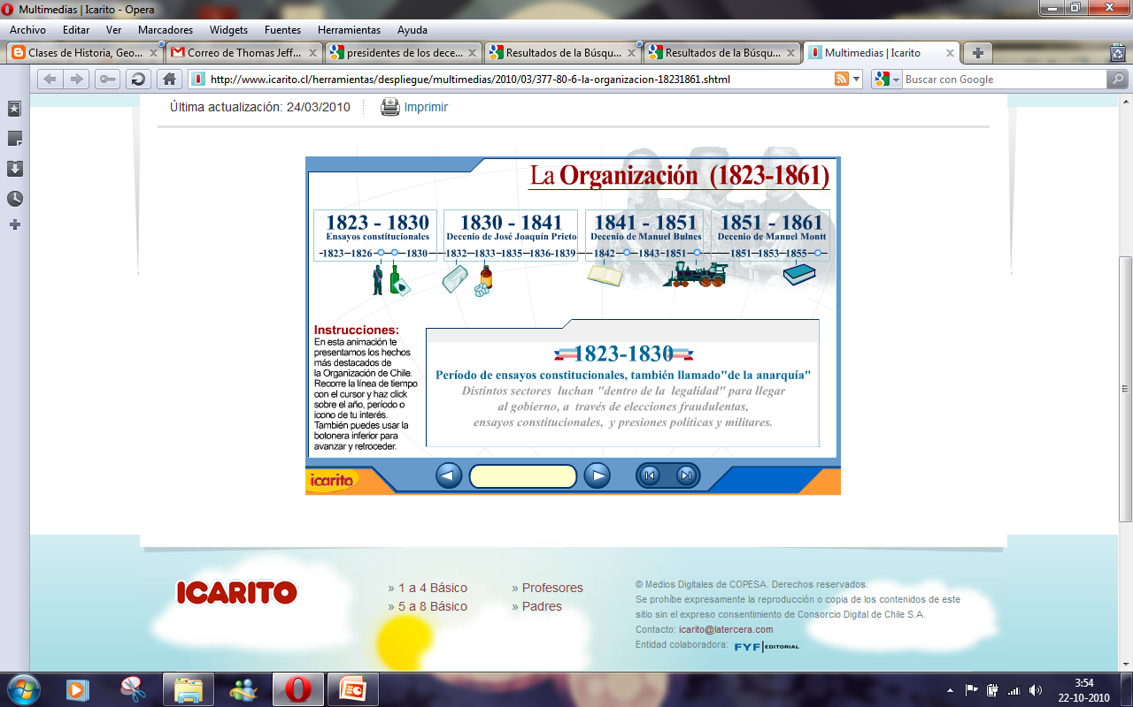
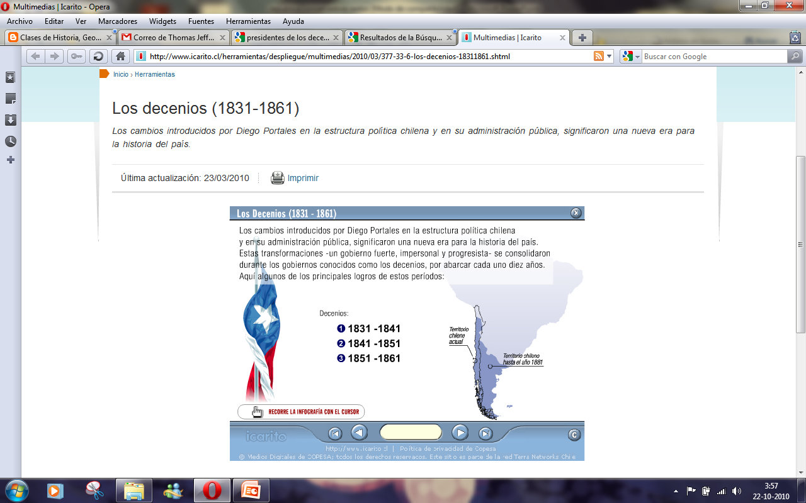
Importante…
La República Conservadora consagró un período de relativa estabilidad (rota por las sublevaciones liberales de 1851 y 1861) y de crecimiento económico, sentó las bases del desarrollo cultural y económico posterior y sentó las bases institucionales en que se desarrollaron los posteriores regímenes liberal y democrático.

